Slide 1
Использование приемов мнемотехники в работе с детьми с общим недоразвитием речи.
2020г п.Мотыгино
Учитель-логопед Зайцева Е. П.

Slide 2
Речь – одна из важных линий развития ребенка.
На сегодняшний день – образная, богатая синонимами, дополнениями и описаниями речь у детей дошкольного возраста – явление очень редкое.
Главной и отличительной чертой современного общества является подмена живого человеческого общения зависимостью от компьютера. Недостаток общения родителей со своими детьми, игнорирование речевых трудностей лишь увеличивает число дошкольников с недостатками речи.

Slide 3
Характерные особенности детей с общим недоразвитием речи .
нарушения лексического и грамматического компонентов речи,
бедная диалогическая речь,
Неспособность грамотно и доступно сформулировать вопрос,
Построить краткий или развёрнутый ответ,
трудно построить монолог: например, сюжетный или описательный рассказ на предложенную тему, пересказ текста.
Как следствие – неполноценное речевое общение.

Slide 4
АКТУАЛЬНОСТЬ ВЫБРАННОЙ ТЕМЫ:
Монологическая речь и речевое общение являются центральной задачей развития связной речи дошкольников с речевыми нарушениями.
Ребенку надо помогать запоминать, его надо учить контролировать правильность запоминания
использование мнемотехники для дошкольников обусловлена тем, что как раз в этом возрасте у детей преобладает зрительно-образная память.

Slide 5
Мнемотехника – это искусство запоминания, история которого насчитывает более 2500 лет.
Использование педагогами мнемотаблиц существенно облегчает процесс обучения детей и развития связной речи, а наличие зрительных схем делает их рассказы более последовательными, четкими, насыщенными деталями.

Slide 6
Понятие «Мнемотехника» происходит от греческого «mnemonikon» – искусство запоминания.
Считается, что это слово придумал Пифагор Самосский
(6 век до н.э.).
Искусство запоминания названо словом «mnemonikon» по имени древнегреческой богини памяти, Мнемозины – матери девяти муз. Первые сохранившиеся работы по мнемотехнике датируются примерно 86-82 гг. до н.э..

Slide 7
«Учите ребенка каким-нибудь неизвестным ему пяти словам-он будет долго и напрасно мучиться, но свяжите двадцать таких же слов с картинками, и он их усвоит на лету» К.Д. Ушинский

Slide 8
Овладение приемами работы с мнемотаблицами значительно сокращает время обучения и одновременно решает задачи, направленные на:
наращивания словарного запаса.
обучения составлению различных рассказов.
пересказов художественных произведений.
отгадывания и загадывания головоломок и загадок.
заучивания стихотворений.
улучшения разговорных навыков.

Slide 9
Мнемотехника облегчает детям овладение связной речью
Применения мнемотехники , использование обобщений позволяют ребёнку систематизировать свой непосредственный опыт
Ребёнок с опорой на образы памяти устанавливает причинно-следственные связи, делает выводы, развивая тем самым логическое мышление

Slide 10
Мнемотехника также помогает развивать:
ассоциативное мышление;
зрительную и слуховую память;
зрительное и слуховое внимание;
воображение;
связную речь;
мелкую моторику рук.

Slide 11
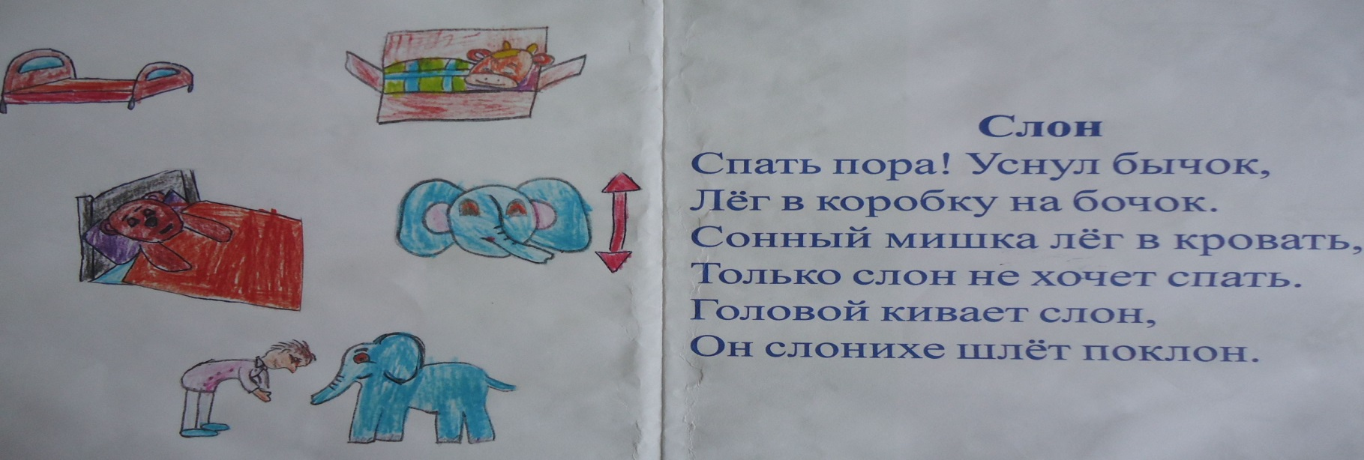
мнемотаблица
Это схема, в которой заложена определенная информация. Суть мнемосхемы заключается в следующем: на каждое слово или маленькое словосочетание придумывается картинка (изображение); таким образом весь текст зарисовывается схематично, глядя на эти схемы – рисунки, ребенок легко запоминает информацию.

Slide 12
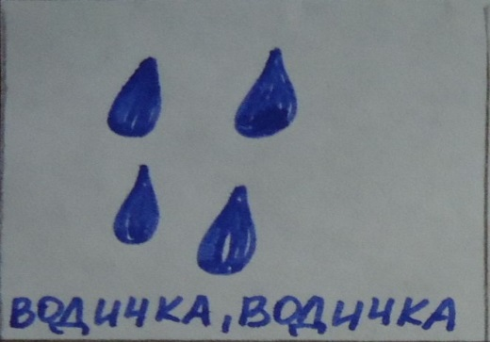
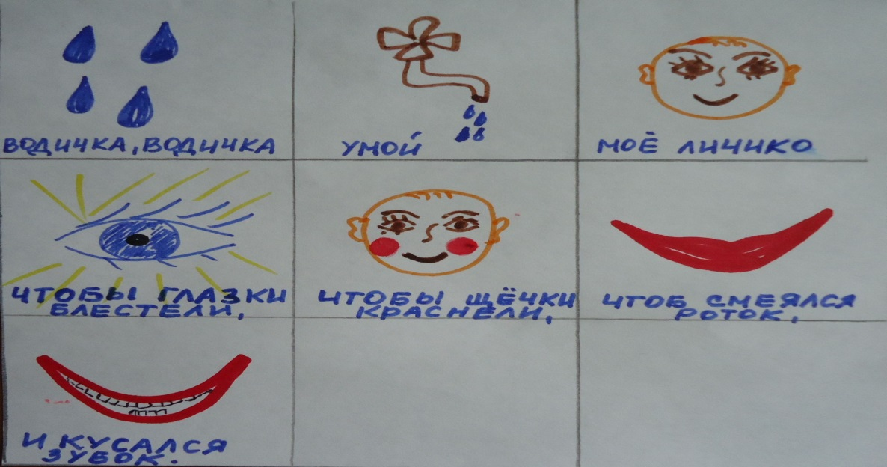
Работа строится от простого к сложному: с простейших мнемоквадратов, потом переходим к мнемодорожкам и позже к мнемотаблицам.

Slide 13
Алгоритмы.

Slide 14
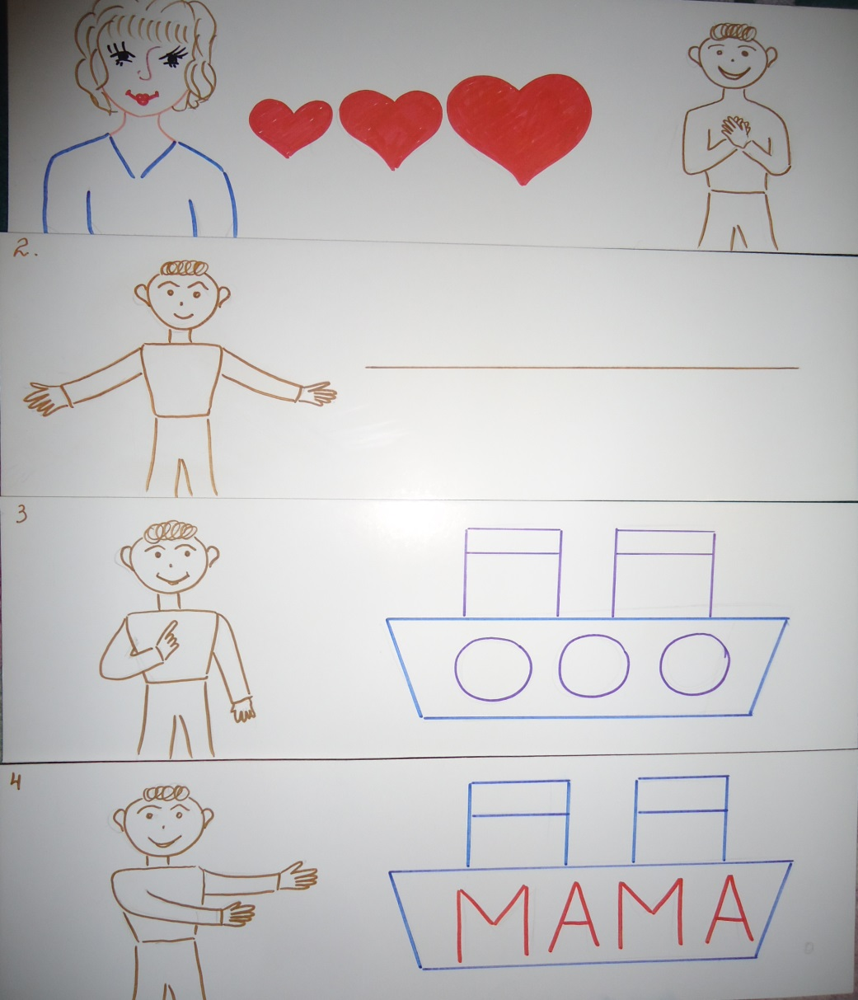
Маму так свою люблю я,
Что не знаю прямо,
Я большому кораблю,
Дам названье МАМА!!!

Slide 15
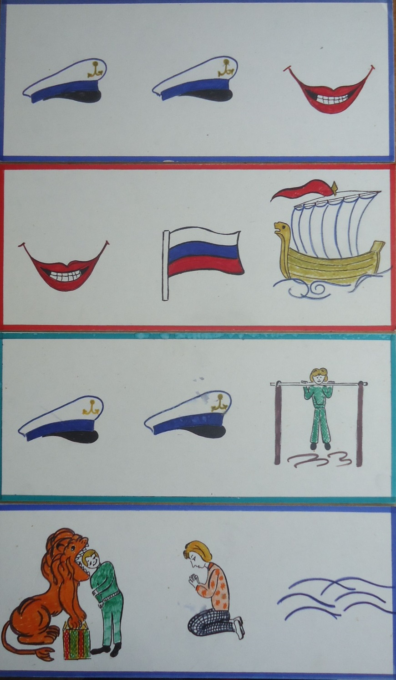
Капитан, капитан улыбнитесь,
Ведь улыбка ,это флаг корабля!
Капитан, капитан подтянитесь,
Только смелым покоряются моря!

Slide 16
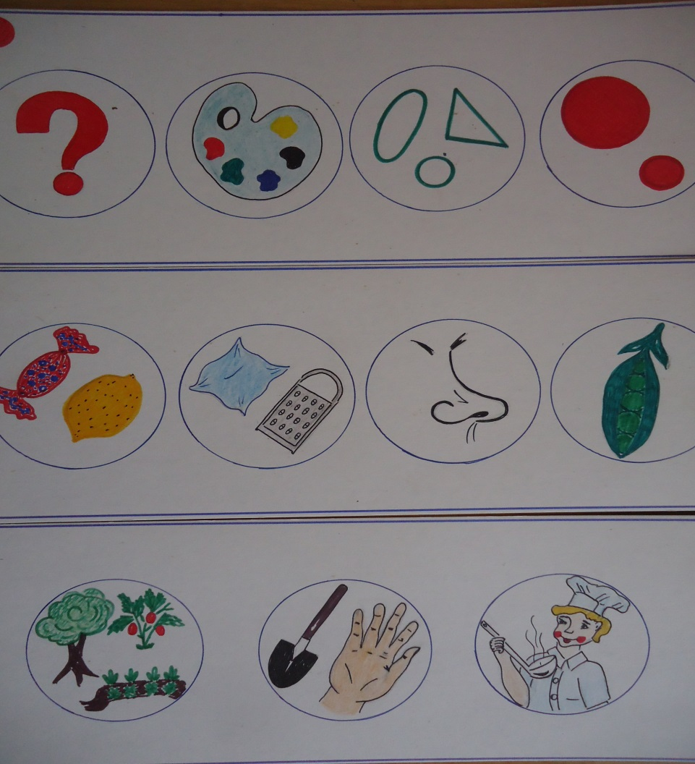
Составление описательного рассказа
Это наиболее трудный вид в монологической речи.
Дети не располагают теми знаниями, которые приобретают в течение жизни. Чтобы описать предмет, его надо осознать, а осознание - это анализ. Что ребенку очень трудно. Здесь важно научить ребенка сначала выделять признаки предмета

Slide 17
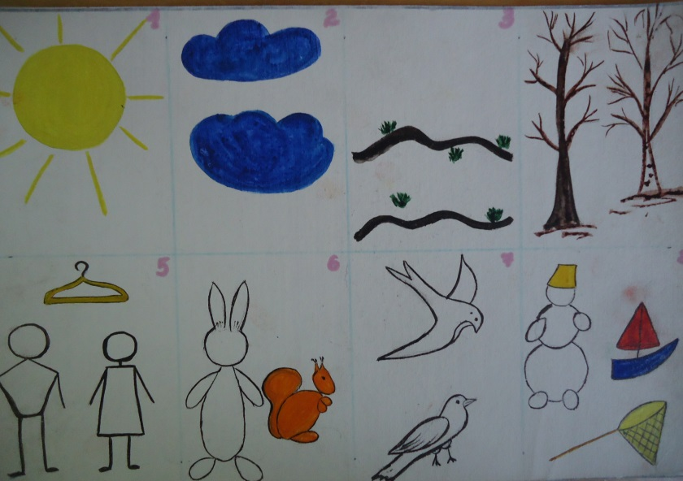
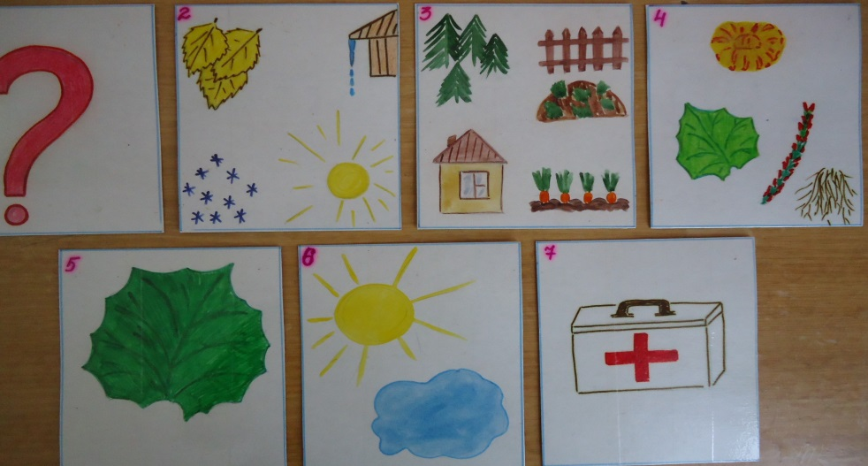
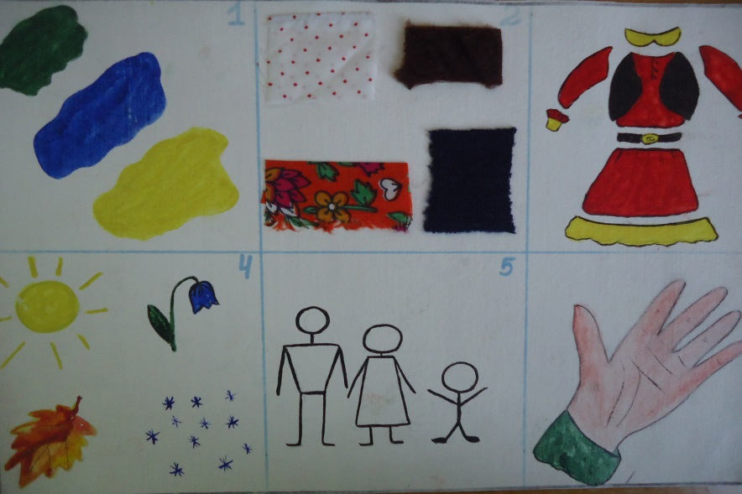
Описательные рассказы по лексическим темам.

Slide 18
Пересказ сказок с использованием опорных рисунков

Slide 19
Самостоятельное составление сюжета.

Slide 20
Образование родственных слов

Slide 21
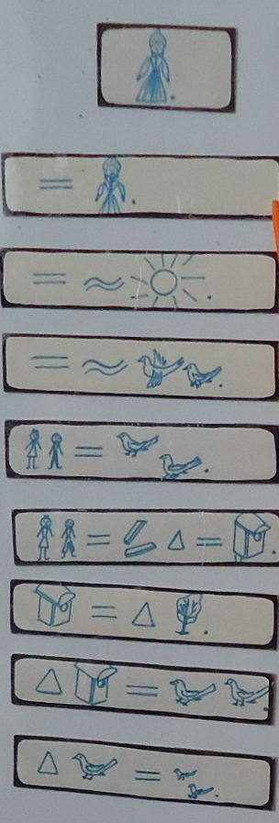
Обогащение речи второстепенными членами предложения.

Slide 22
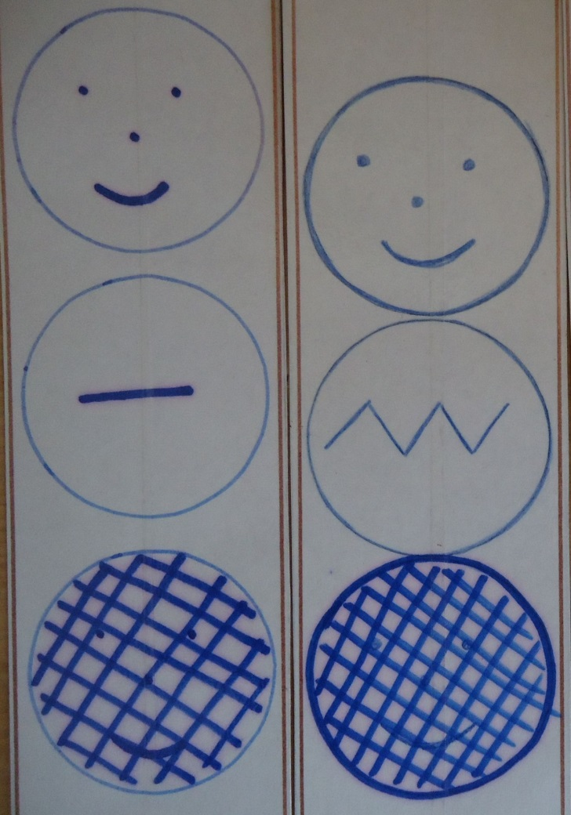
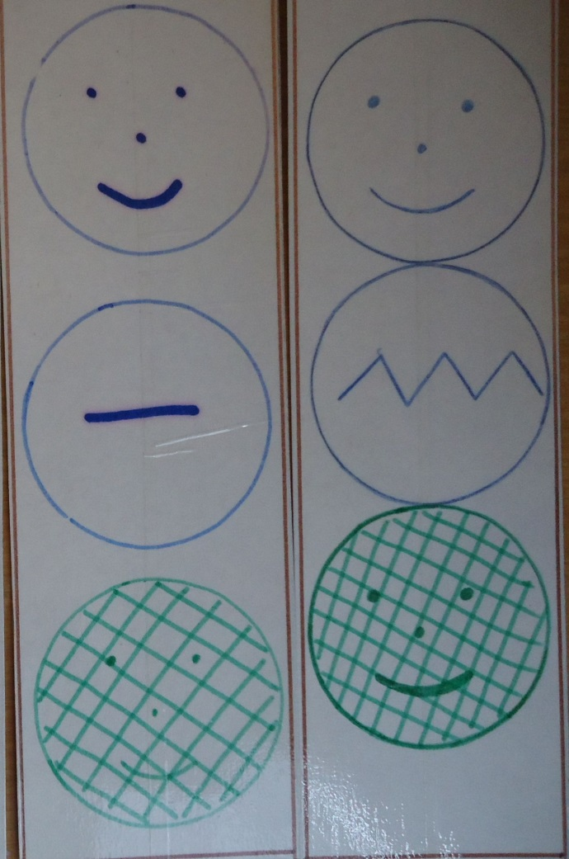
Характеристика согласных звуков.
Согласный
Глухой(горлышко не дрожит)
Твердый(мягкий)
Согласный
Звонкий(
Горлышко дрожит)
Твердый(мягкий).

Slide 23
Схемы предлогов.

Slide 24
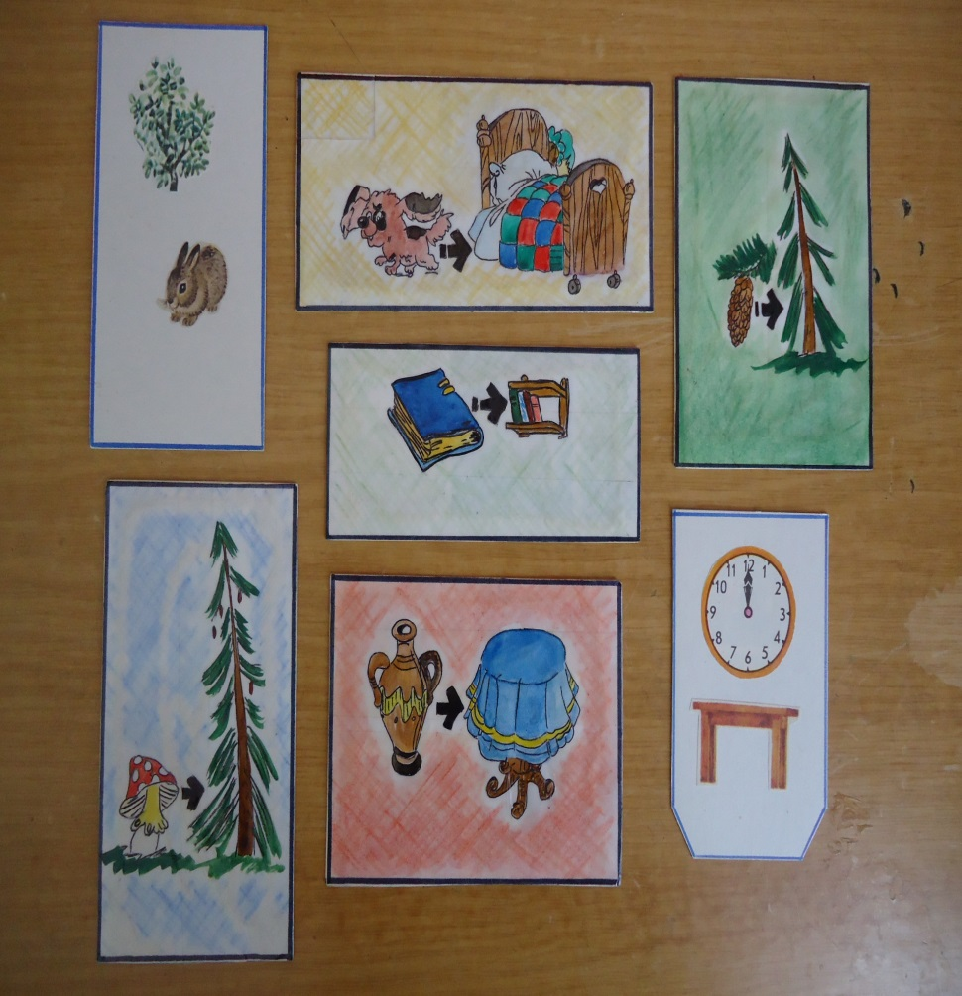
Составление предложений с использованием предлогов.

Slide 25
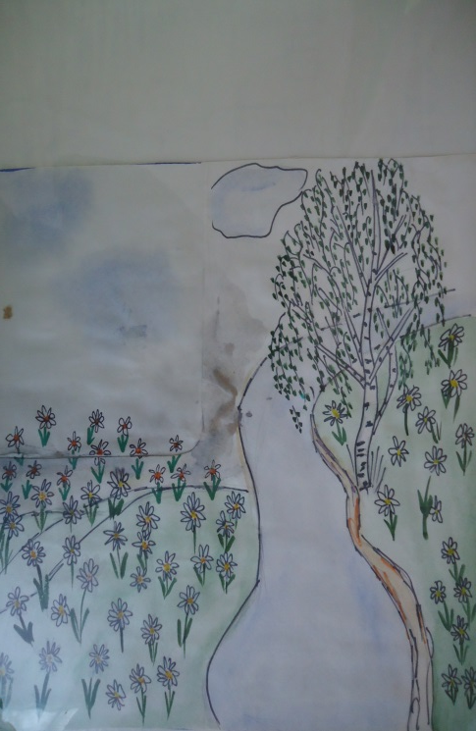
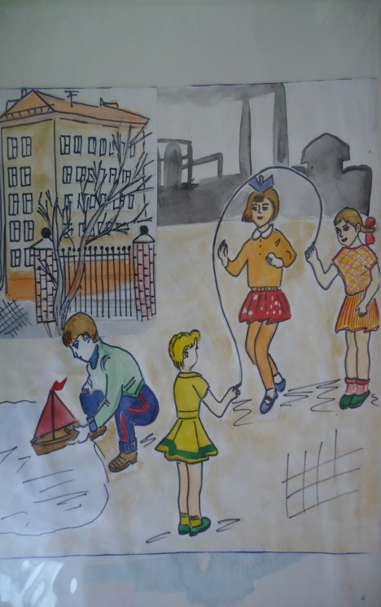
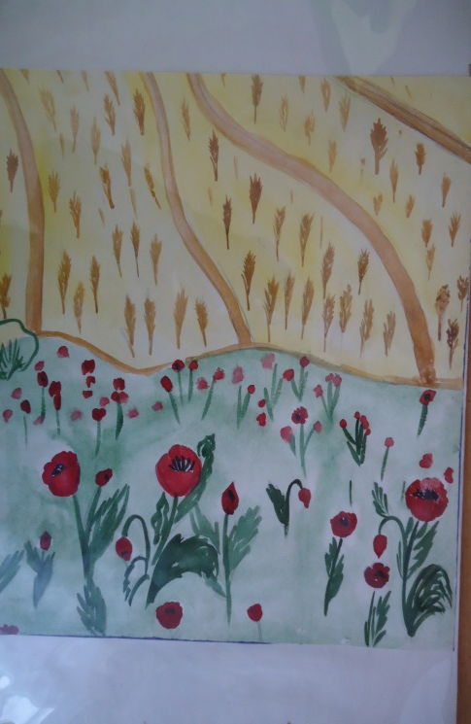
Заучивание стихов.

Slide 26
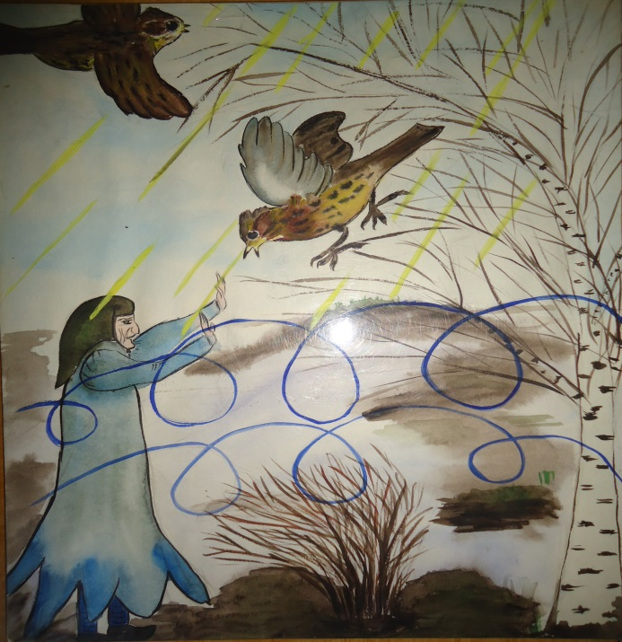
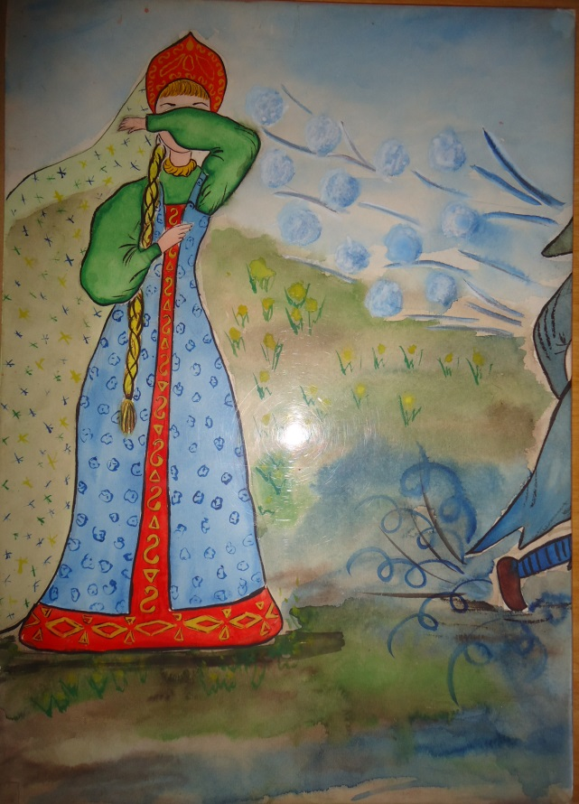
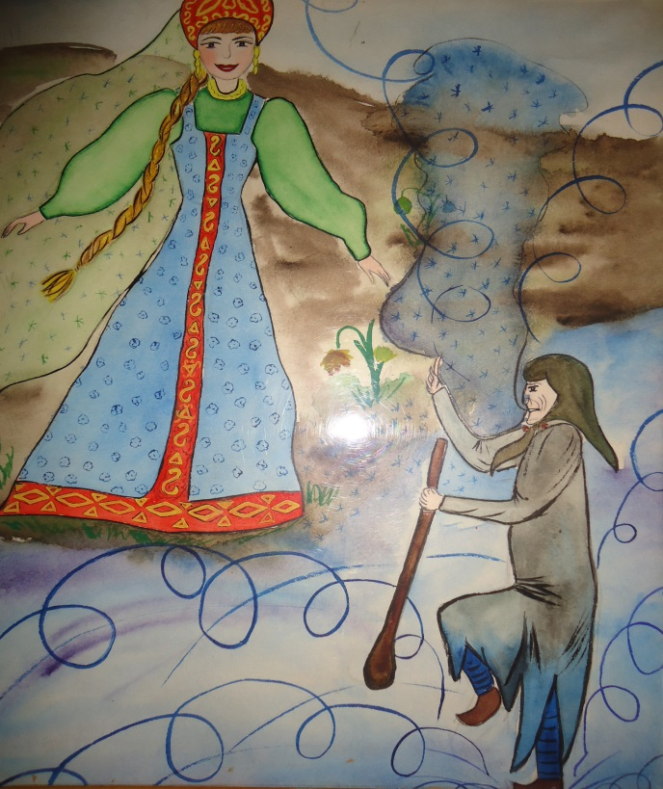
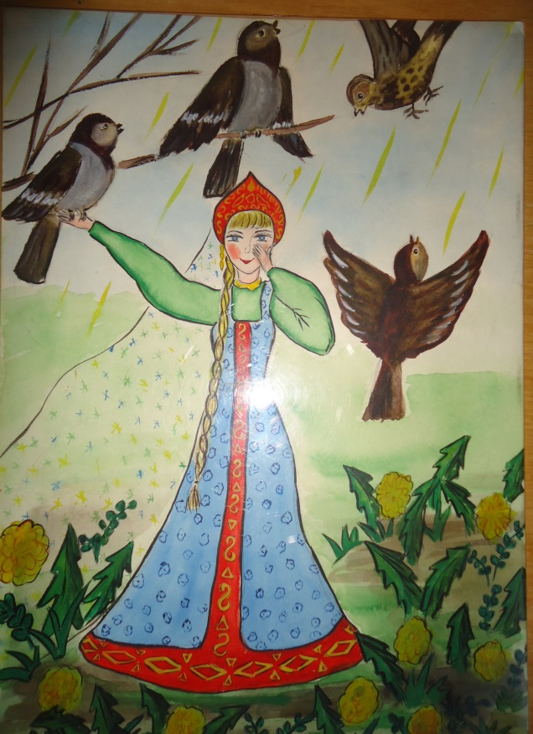

Slide 27
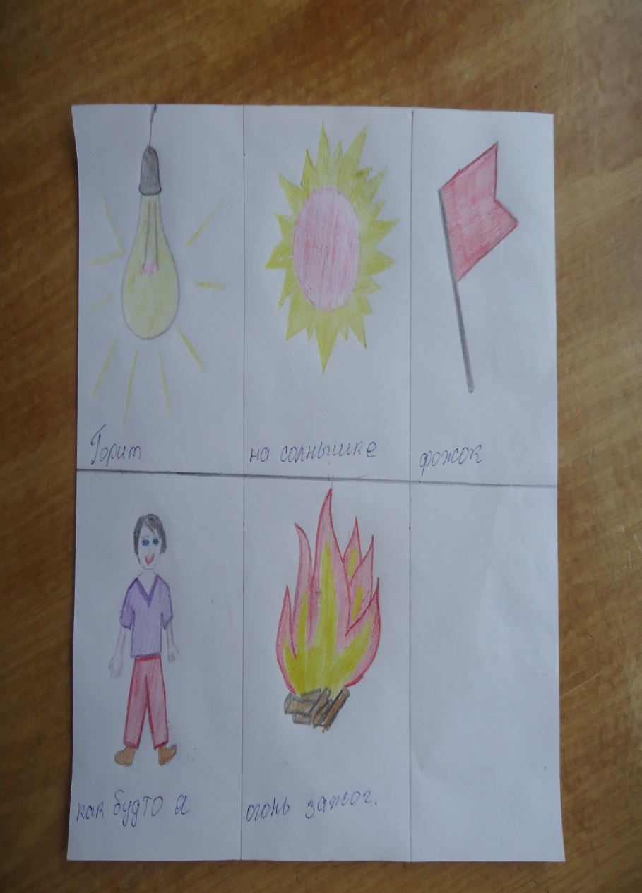

Slide 28
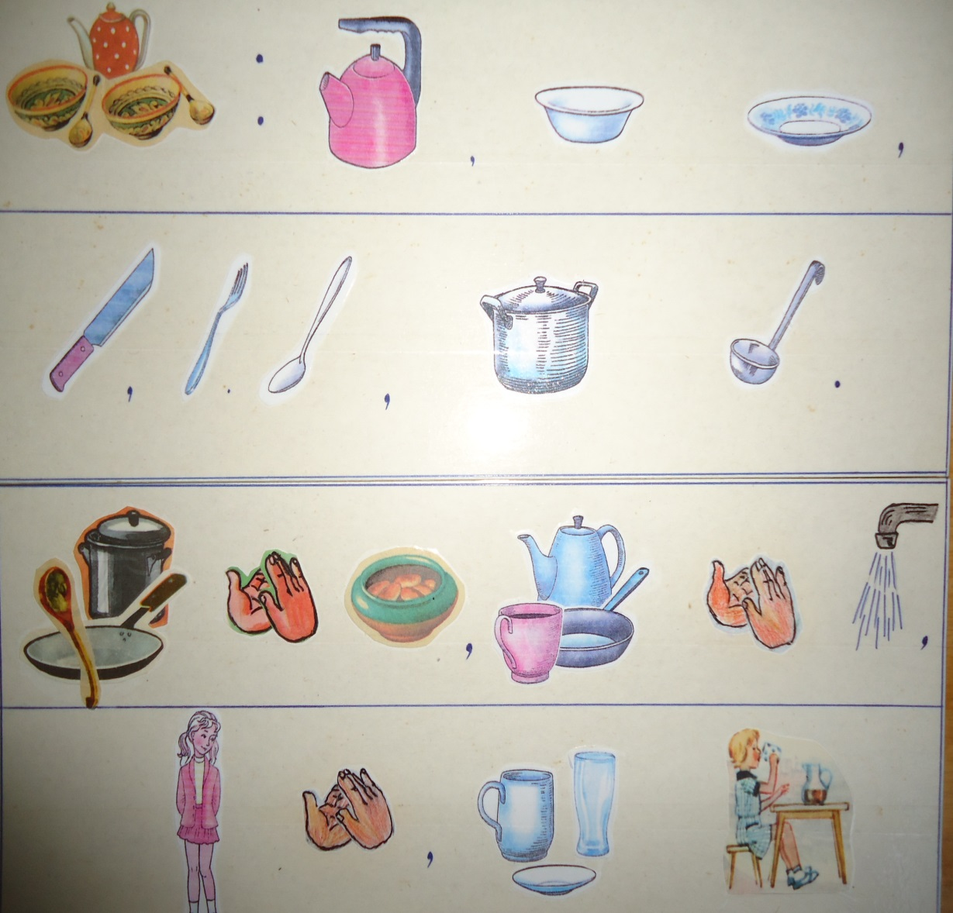
Жила-была посуда:
Чайник, чашка и блюдо,
Ножик, вилка и ложка, кастрюля и поварешка.
Посуда дружила с едой,
Посуда дружила с водой
И с человеком дружила:
Она его вкусно кормила.

Slide 29
Автоматизация звуков.
Чистоговорки
ША-ША-ША – наша Даша хороша,
ШИ-ШИ-ШИ – Миша и Маша – малыши
ШЕ-ШЕ-ШЕ – мыши в шалаше,
ШО-ШО-ШО – говорю я хорошо!
Скороговорки.
у ежа –ежата,
У ужа-ужата.

Slide 30
Отгадывание загадок

Slide 31
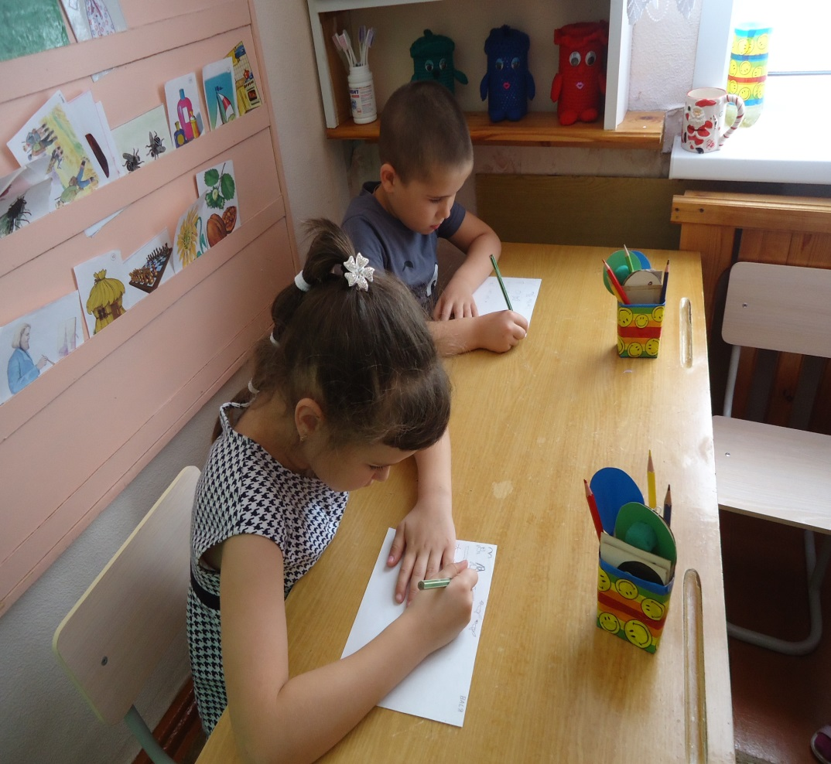
На начальном этапе взрослый предлагает готовую план - схему, а по мере обучения ребенок также активно включается в процесс создания своей схемы.

Slide 33
Таким образом, с помощью мнемотаблиц, схем-моделей, удаётся достичь следующих результатов.
У детей увеличивается круг знаний об окружающем мире
Появляется желание пересказывать тексты, придумывать интересные истории
Появляется интерес к заучиванию стихотворений и потешек
Словарный запас выходит на более высокий уровень
Дети преодолевают робость, застенчивость, учатся свободно держаться перед аудиторией

Slide 34
Спасибо за
внимание!

